Slide 1
Tecnologías de uso dual en programas de CDTI: Oportunidades en defensa y seguridad
Raúl García Esparza
raul.garcia@cdti.es
Dpto. Programas Tecnológicos Multilaterales y Duales
CDTI E.P.E.
@CDTI_innovacion

Slide 2

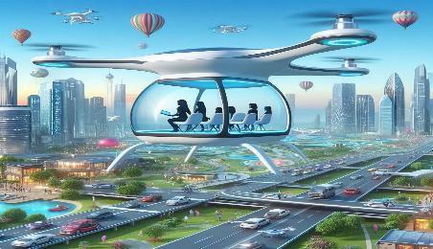
Financiación I+D+i
Compra Pública Innovadora
Ayudas Parcialmente Reembolsables
Proyectos de I+D, Coop. tecnológica internacional,DUALES
LÍNEA DIRECTA DE INNOVACIÓN-LIC
LÍNEA DE EXPANSION-LIC-A
Inversión en capital
Subvenciones
MISIONES, INNTERCONECTA
CERVERA, Neotec

Slide 3
CDTI: Ayudas I+D+i empresas
TRL <
Cervera Centros
Investigación
industrial
Misiones
NEOTEC
Innterconecta-STEP
Proyectos de I+D, Cooperación tecnológica, duales, internacional
CPI
Desarrollo
experimental
EUROSTARS/PARTENARIADOS
PID/Cervera
Innovación
Líneas de Innovación: LIC, LIC-A
Mercado
Semilla
Start - up
Expansión
Consolidación
Crecimiento competitivo competitivo
TRL >

Slide 4
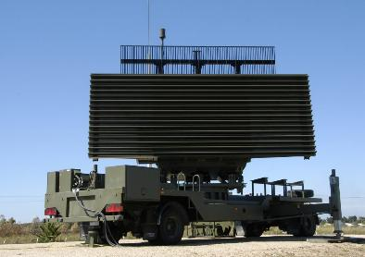

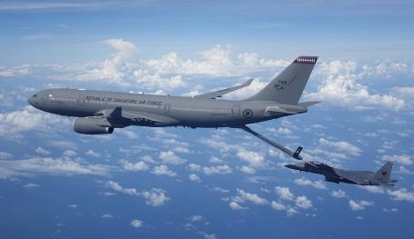
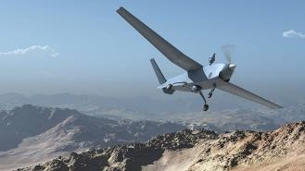

Programas Duales
Protocolo General de Actuación entre Ministerio de Defensa- Ministerio de Ciencia e innovación para cooperar en el desarrollo de tecnologías de interés mutuo (2019)

Slide 5
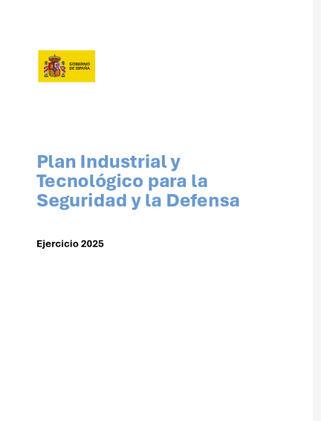
Plan industrial y tecnológico para la seguridad y la defensa
El Plan Industrial y Tecnológico para la Seguridad y la Defensa es la respuesta de España a un contexto internacional marcado por la creciente beligerancia rusa, la aparición de nuevas amenazas híbridas, y el replanteamiento de la alianza atlántica. Supone un reflejo claro de su firme compromiso con la seguridad de la ciudadanía, el progreso tecnológico del país y el avance del proyecto europeo
Constará de una inversión de 10.471 millones de euros para el año 2025, que permitirá aumentar el gasto total en defensa y alcanzar el objetivo del 2% adquirido ante la Unión Europea y la OTAN
500 M€ canalizados a través del CDTI para I+D

Slide 6
Programas Duales: esquema de financiación - 2026
Necesidades a largo plazo y muy largo plazo
Prioridades NATO/UE
Hoja de Ruta tecnológica del MINSDEF
Necesidades tecnológicas a corto y medio plazo
Necesidades tecnológicas a corto y medio plazo
Transmisiones y centros tecnológicos (50 M€) | NEOTEC y Venture Builder (20 M€) | Innvierte (300M€) Misiones y APR (80 M€) | Compra pública Precomercial (50 M€)
Investigación básica y aplicada, capacidades tecnológicas para el desarrollo de nuevos productos y servicios duales. Transferencia de conocimiento desde centros de investigación | Generación de Spin Offs y apoyo a startups con tecnologías duales o de interés para la hoja de ruta tecnológica | Apoyo y desarrollo tecnológico en TRL medios con posibilidades de ser operativos en función de las prioridades establecidas. | Financiación de la fabricación de prototipos operacionales para ser testados y certificados por las fuerzas armadas y los departamentos de defensa y seguridad
Compra MINSDEF
Programas a largo plazo/en Investigación básica
Comercialización NATO/UE
TRL 1-2 TRL 2-4 TRL 4-7 TRL 5-8
Ciclo de vida desde TRL 1 a TRL 9:
5 a 10 años en función de la tecnología

Slide 7
Neotec: Características de la convocatoria
Plazo de presentación: 14 de abril – 1 4 de mayo de 2026 a las 12:00
Beneficiarios:
  EBT: empresas de bases tecnológicas menos de 3 años de vida y 20.000€ capital social
Presupuesto de la convocatoria CDTI: 20 M€+20M€*
Ayuda máxima: 250-325K€
Características de la ayuda Subvención
Texto de la convocatoria : https://www.cdti.es/ayudas/ayudas-neotec-2025
  Web del CDTI:
* Requerimiento información tecnologías hasta el 16 sept.
Notes:
+`p

Slide 8
Misiones: Características de la Convocatoria
Plazo de presentación: 12 de mayo – 12 de junio de 2026 a las 12:00
Beneficiarios:
  Agrupaciones de empresas: 3 a 6 socios, al menos 1 PYME y 2 autónomas, 1 representante
  Acuerdo de consorcio suscrito previamente a la solicitud
  Subcontratación organismos de investigación ≥ 15%
Presupuesto de la convocatoria CDTI: 60 M€*
20 M€ reserva para Misión “Hacia un sector aeronáutico…”
5 M€ reserva para Misión “salud de las mujeres…”
Características de la ayuda Subvención media 50%-60%
Texto de la convocatoria
  Web del CDTI: Misiones Ciencia e Innovación 2026 | CDTI
  *podrá ser incrementado con una cuantía adicional de hasta 90 M€ cuando, como consecuencia de la concurrencia de alguna de las circunstancias previstas en el artículo 58.2.a) del Real Decreto 887/2006, de 21 de julio
Notes:
+`p

Slide 9


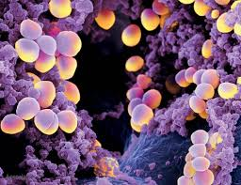
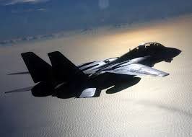


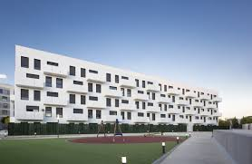
Misiones 2026
Sistema energético estable, flexible y resiliente
Sector aeronáutico más eficiente, sostenible y resiliente
Microorganismos multirresistentes y otros retos
Autonomía estratégica en seguridad y defensa
Salud de las mujeres
Soberanía alimentaria en España
Vivienda accesible, sostenible y de rápida provisión

Slide 10
Prioridades Temáticas 2026 (Anexo I)
Nuevas capacidades para avanzar en la autonomía estratégica en seguridad y defensa
Contramedidas médicas frente a crisis NRBQ.
Tecnologías avanzadas para la mejora del comportamiento en vuelo y prestaciones de sistemas autopropulsados subsónicos.
Soluciones PNT y de comunicaciones robustas para entornos disputados y condiciones restrictivas.
Arquitecturas y tecnologías habilitadoras de una nube táctica de combate en defensa.
Aplicaciones innovadoras de tecnologías láser en defensa.
Sistemas de propulsión de alta densidad energética y baja observabilidad para UAs de autonomía extendida.

Slide 11
Cervera Centros Tecnológicos
Plazo de presentación: 11 de junio – 10 de julio de 2026 a las 12:00
Beneficiarios:
  Centros tecnológicos: 4 a 7 centros tecnológicos
Presupuesto de la convocatoria CDTI: 20M€, Presupuesto 2-5M€
Características de la ayuda Subvención al 100%
Texto de la convocatoria
  Web del CDTI: https://www.cdti.es/ayudas/ayudas-cervera-para-centros-tecnologicos-2026
  *podrá ser incrementado con una cuantía adicional de hasta 50 M€ cuando, como consecuencia de la concurrencia de alguna de las circunstancias previstas en el artículo 58.2.a) del Real Decreto 887/2006, de 21 de julio
Notes:
+`p

Slide 12
PROGRAMA CERVERA
Temáticas Defensa 2026
Gemelos digitales avanzados para el refuerzo de capacidades de defensa
Sensores cuánticos aplicados a defensa
Tecnologías habilitadoras para vehículos en vuelo hipersónico
Tecnologías para sistemas electromagnéticos cinéticos
Metamateriales y nanomateriales avanzados para aplicaciones en defensa y seguridad

Slide 13
PIDI DUAL
Ayuda parcialmente reembolsable
Características del Proyecto
Garantías Financieras
Cobertura 85% Interés Euribor
Devolución 10-15 años (2-3 años carencia)
TNR: 30% Pyme – 25% Gran Empresa
Presupuesto mínimo 175K€
Duración 12-36 meses (max. 48 meses)
Anticipo 50% (max. 300K€)
Minoración garantías 25%
Informe motivado
Efecto incentivador
Promedio 25%-42%
Subvención neta equivalente min. 18-25%
+ informe motivado (20%)

Slide 14
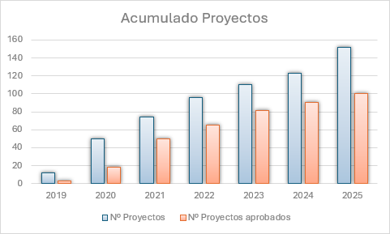
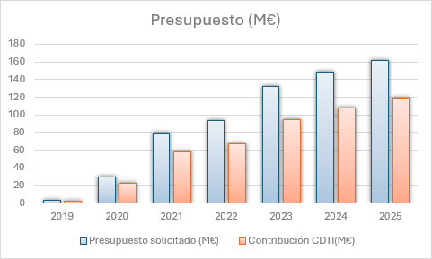
PIDI DUAL

Slide 15


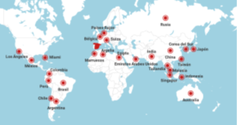




dptoGIPD@cdti.es
Red Exterior de CDTI
.
Disclaimer. El contenido de esta presentación es solo para fines informativos. En ninguna circunstancia, el contenido de estas diapositivas puede sustituir la información proporcionada en los documentos oficiales

